Slide 1
だい7話 インターネットを つかうときのルール
じょうほう
きょういく
情報モラル教育
わ

Slide 2
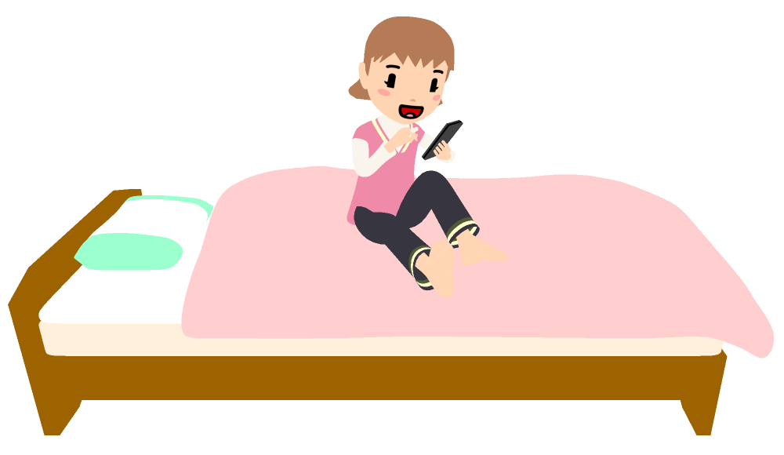
7. インターネットをつかうときのルール
み なみ
さい きん
どう が
どう が
美波さんは、最近、インターネットの動画サイトで動画を
見ることに夢中です。
む ちゅう
11
12
1
10
2
9
3
8
4
わ！この人のダンス かっこいい！
7
6
5
美波（みなみ）さん

Slide 3
7. インターネットをつかうときのルール
どう が
じ かん
わす
きょう
ね
動画を見ていると時間を忘れてしまいます。今日も、寝る
時間になってもやめられず、よふかしをしてしまいました。
じ かん
11
12
1
10
2
ねむい・・・
でももうちょっとだけ
・・・
9
3
12
8
11
1
4
7
10
2
6
5
9
3
12
11
1
8
4
7
10
2
6
5
9
3
8
4
7
6
5

Slide 4
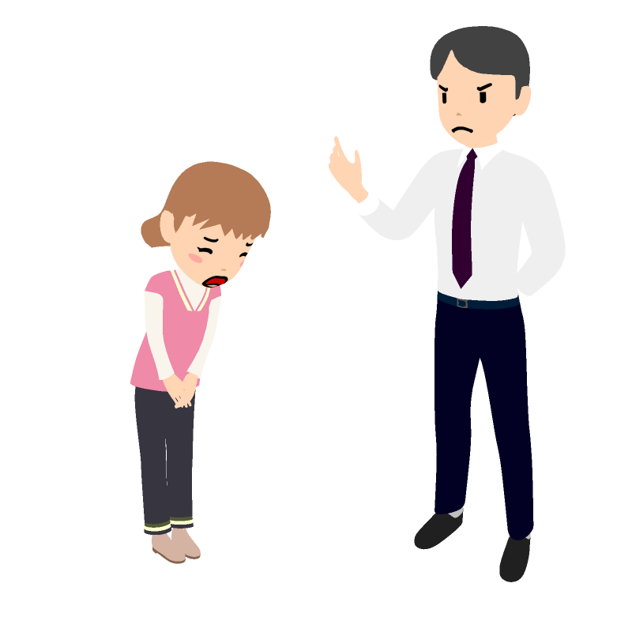
7. インターネットをつかうときのルール
み なみ
い ねむ
つぎの日、美波さんは、じゅぎょう中になんども居眠りを
してしまい、先生からも注意されてしまいました。
ちゅうい
み なみ
きのう
美波さん、
寝ちゃダメだぞ
昨日よふかし
しちゃったから
・・・
ね

Slide 5
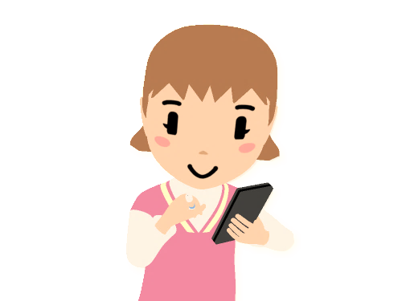
7. インターネットをつかうときのルール
なにがいけなかったのか
いっしょに考えてみよう！
かんが
じ かん
おそ
お
ながい時間、インターネットをしたり、よる遅くまで起きたりし
ていると、生活のリズムがおかしくなって、つぎの日の昼間に ねむくなったり、ボーッとしたりしてしまいます。
インターネットをつかうときは、家の人と話しあって､きちんと
時間をきめて、正しくつかいましょう。
11
12
1
せいかつ
ひる ま
10
2
9
3
8
4
いえ
はな
7
6
5
じ かん
どう が
ぷん
動画を見たり､ゲームをしたり、インターネットを
つかうと、時間をわすれてしまいがちです。
家の人に協力してもらい、ルールをつくるなどして､
つかう時間をまもるようにしましょう。
30分たったら おしえてね
じ かん
いえ
きょうりょく
じ かん

Slide 6
7. インターネットをつかうときのルール
たの
インターネットをつかうと、べんりで楽しいことがたくさん
あります。しかし、つい時間を忘れてしまうことがあるかも
しれません。家の人といっしょに時間を管理しながら、 じょうずにつかいましょう。
じ かん
わす
いえ
じ かん
かん り
じ かん
時間をきめて
つかおう！

